Slide 1
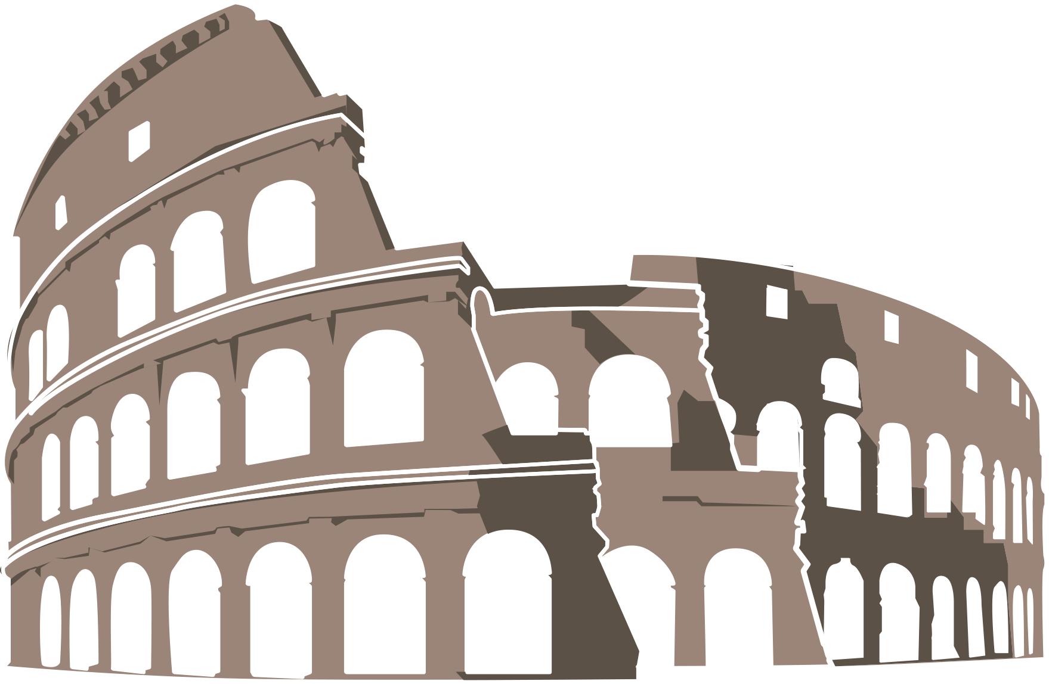
Les 1​
JULIUS CAESAR
EN DE ROMEINEN
Jullie komen binnenkort met de hele klas naar de H’ART Studio en gaan in het H’ART Museum naar de tentoonstelling over Julius Caesar kijken. Om jullie alvast voor te bereiden op dit bezoek krijgen jullie nu een leuke les met op het einde een quizje.
JULIUS CAESAR

Slide 2
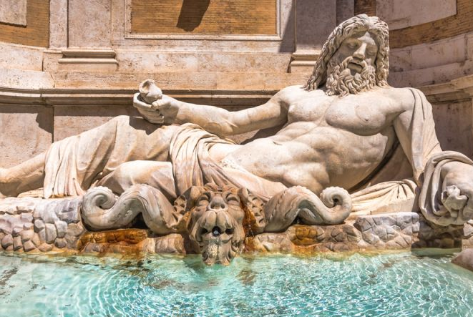
.
Julius Caesar leefde heel lang geleden. Meer dan 2.100 jaar! Hij werd geboren in het jaar 100 v.g.j. in de stad Rome.
Heeft er iemand van jullie wel eens gehoord van Rome?
JULIUS CAESAR

Slide 3
Rome is nu de hoofdstad van Italië. Vroeger bestond Italië nog niet. Toen was Rome een stad, waarvanuit een steeds groter gebied veroverd werd. Dat gebied heette het Romeinse Rijk. Ook een deel van Nederland hoorde daarbij.
JULIUS CAESAR

Slide 4
Het Romeinse Rijk was heel groot!
En dat hele grote rijk moest natuurlijk goed bewaakt worden! Dat deden ze op een slimme manier. Ze kozen als grens iets dat er al was.
ZOALS:
Een rivier:
Een woestijn
Een hoge berg
Daar konden de vijanden niet goed langs. Deze grenzen van het Romeinse Rijk heetten de Romeinse Limes.
JULIUS CAESAR

Slide 5
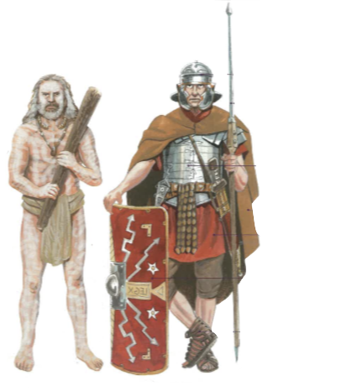
Maar… hoe kwam het Romeinse Rijk dan zo groot?
Ten eerste hadden de Romeinen een groot en sterk leger. Er waren heel veel Romeinse soldaten. Zij vochten tegen de volkeren aan de andere kant van de Romeinse Limes.
De Romeinen wonnen heel vaak. Dat kwam doordat het Romeinse leger goed georganiseerd was, en ze stevige beschermende kleding hadden. Kijk maar op het plaatje hiernaast! Wie denk jij dat er zou winnen?
JULIUS CAESAR

Slide 6
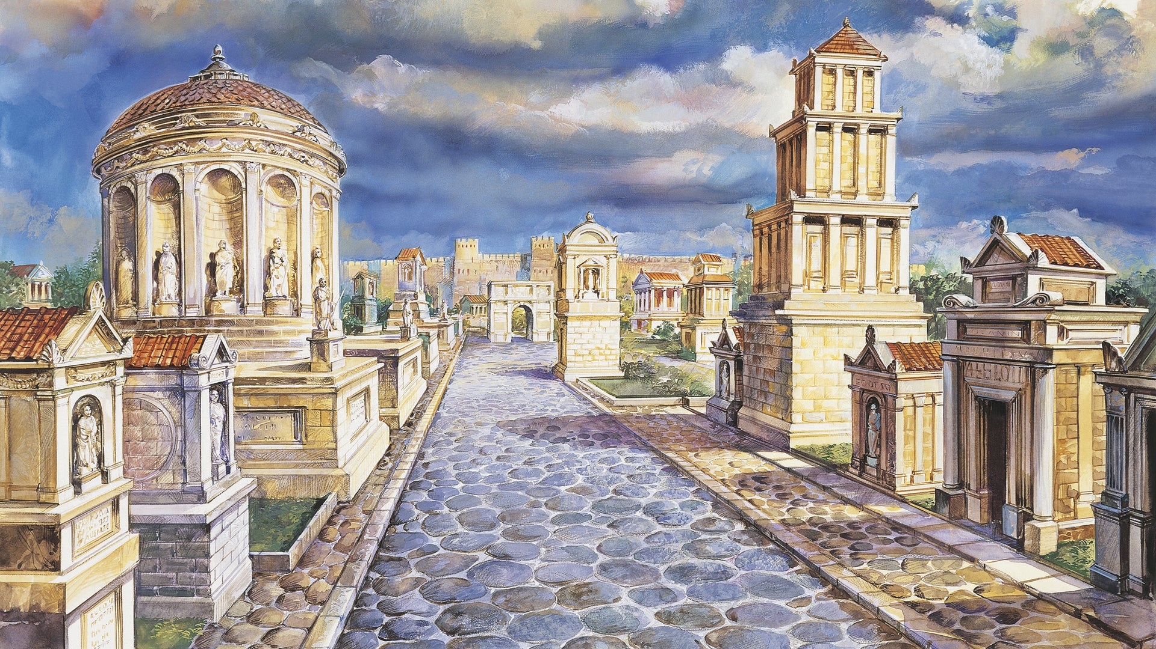
Een andere reden dat de Romeinen hun rijk zo groot konden maken was dat de Romeinen goede wegenbouwers waren. Als er een stuk nieuw land veroverd was, werden er meteen wegen aangelegd. Dan konden ze er snel naartoe als er bijvoorbeeld een opstand was.
En het is natuurlijk veel lekkerder marcheren!
JULIUS CAESAR

Slide 7
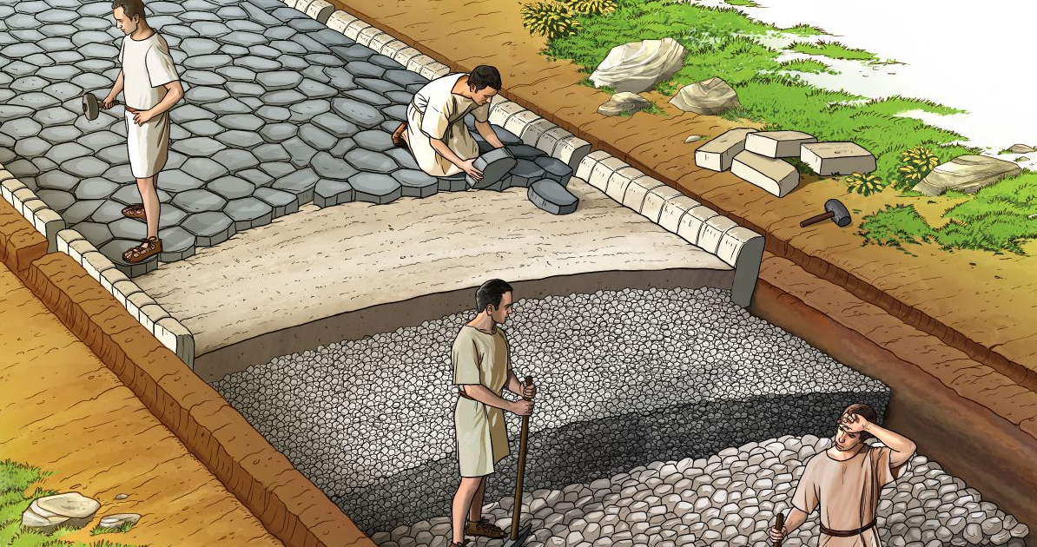
De wegen bestonden uit een mengsel van aarde, puin en steentjes. Veel van deze Romeinse wegen bestaan nog steeds!
In totaal bouwden de Romeinen 372 hoofdwegen van samen meer dan 85.000 kilometer! Dat is twee keer een rondje om de hele aarde.
JULIUS CAESAR

Slide 8
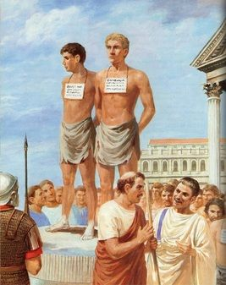
Maar… nog een reden dat het Romeinse Rijk zo groot kon worden was dat er veel slavernij was. Tijdens de Romeinse oorlogen namen de legers mensen gevangen, om ze als slaaf te verkopen.
Deze tot slaaf gemaakten moesten dan hard werken zonder geld te verdienen. Ze waren bezit van hun baas.
In het Romeinse Rijk waren heel veel mensen tot slaaf gemaakt, ook kinderen. 1 op de drie mensen! Dat betekent dat van een klas met 30 kinderen er wel 10 slaaf waren.
JULIUS CAESAR

Slide 9
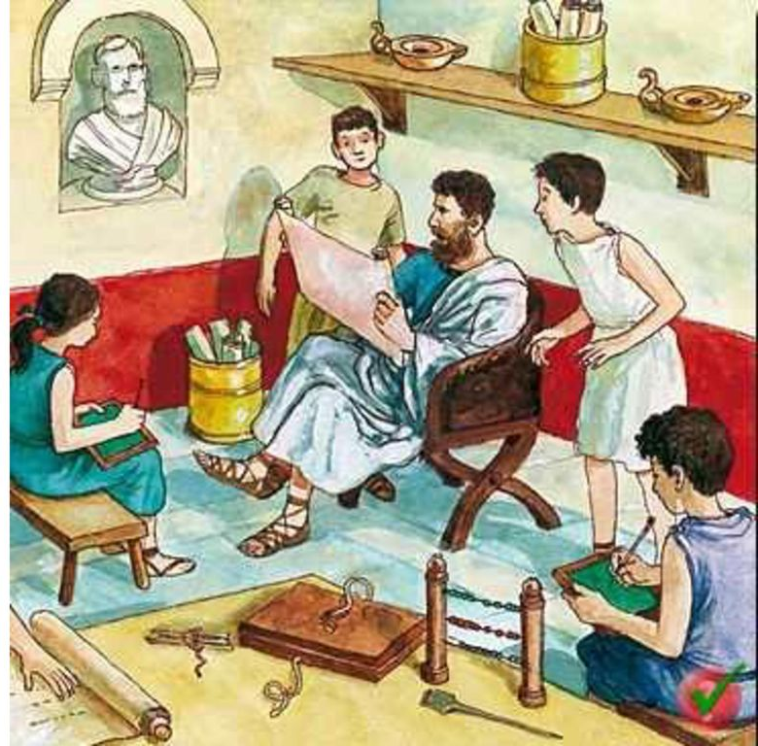
De tot slaaf gemaakten hadden allemaal verschillende taken. Bijvoorbeeld schoonmaken of koken, of ze moesten hun bazen verzorgen. Sommige tot slaaf gemaakten die konden lezen en schrijven werden ingezet om de kinderen van de bazen les te geven.
JULIUS CAESAR

Slide 10
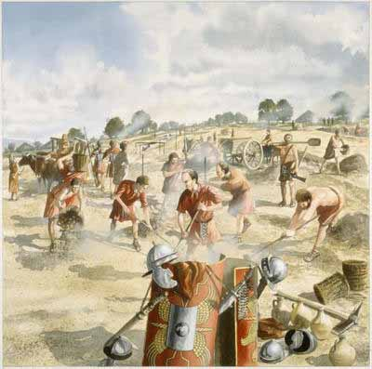
Anderen hadden minder ‘geluk’ en werden nog slechter behandeld. Zij moesten wegen bouwen, in de mijnen werken of op het land ploegen. Deze tot slaaf gemaakten werden vaak niet oud.
Zonder deze grote groep mensen die niet vrij mochten zijn had het Romeinse Rijk nooit zo groot kunnen worden.
JULIUS CAESAR

Slide 11
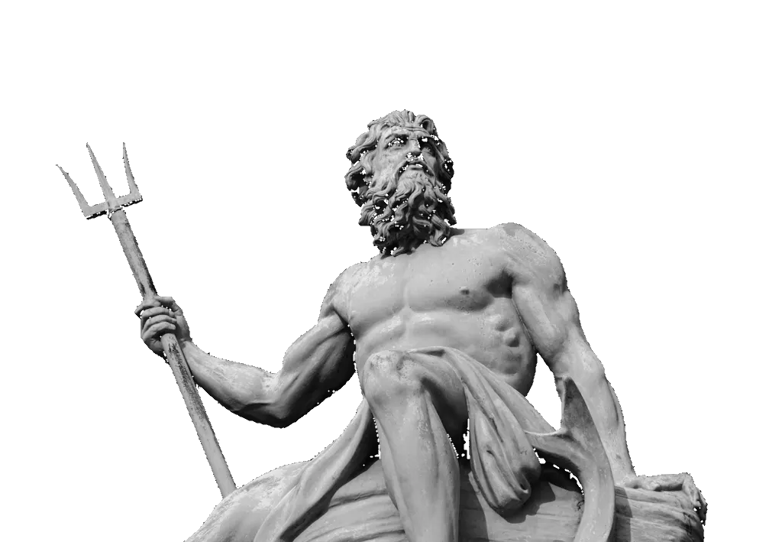
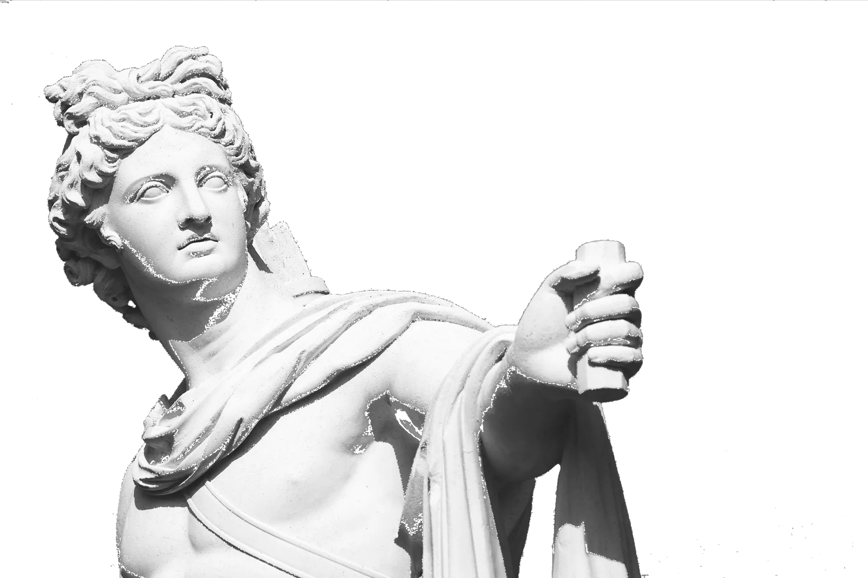
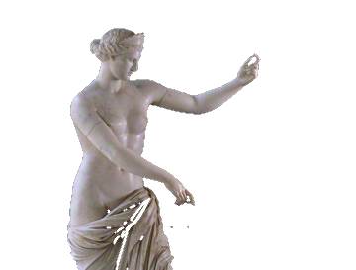
Waar geloofden de Romeinen in?
In heel veel verschillende goden, die allemaal een eigen ding hadden waar hij of zij god van was. Neptunus was bijvoorbeeld de god van de zee, Apollo de god van de muziek en de kunst, Venus de godin van de liefde en zo waren er nog veel meer!
NEPTUNUS:
VENUS
JULIUS CAESAR
APOLLO

Slide 12
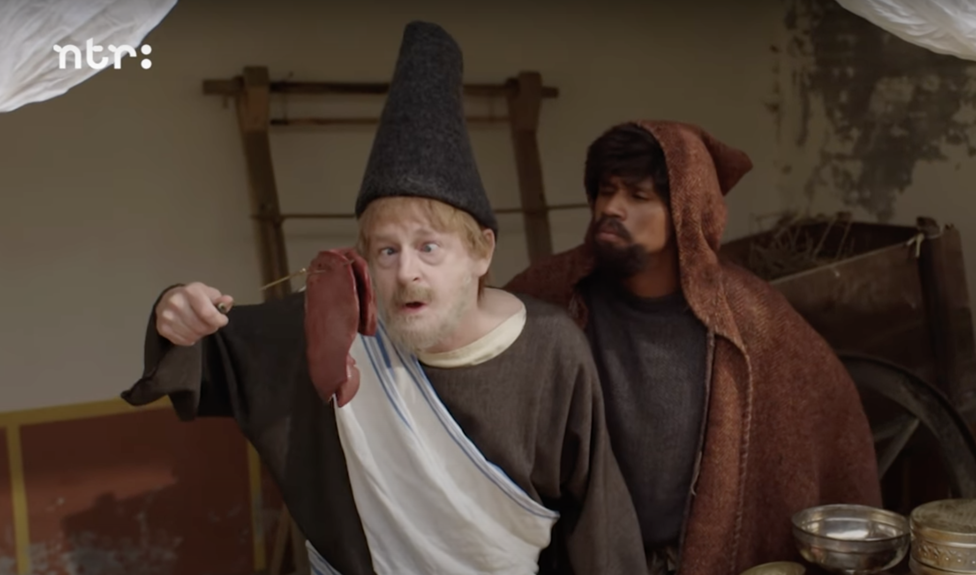
Ook dachten de Romeinen dat je aan dingen om ons heen de toekomst kon voorspellen. Iemand die dat kon heette een Ziener. Mensen betaalden hem dan om de toekomst te vertellen. Dit deed hij bijvoorbeeld door:
Ingewanden van dode dieren te bekijken
Dromen uit te leggen
Te kijken hoe vogels door de lucht vlogen
Denken jullie dat de ziener echt in de toekomst kon kijken?
JULIUS CAESAR

Slide 13
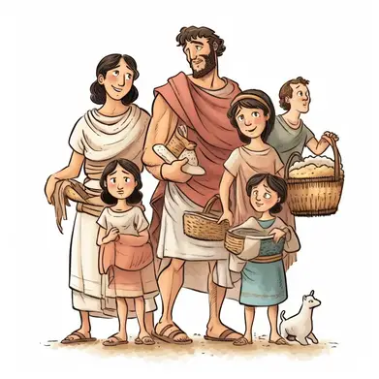
Hoe was het leven voor Romeinse kinderen?
De meeste kinderen werkten zeven dagen in de week, ze hadden dus nooit weekend!
Sommige rijkere jongens en meisjes gingen vanaf hun zevende naar school. Als ze 12 jaar oud waren mochten alleen de jongens nog verder naar school. De meisjes moesten al trouwen rond hun 14e. Dat is dus al in de tweede klas van de middelbare school!
JULIUS CAESAR

Slide 14
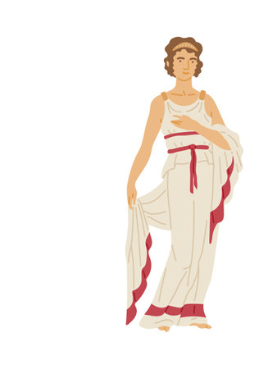
Ook mochten de meisjes uit de Romeinse tijd zelf niet kiezen met wie ze trouwden. Dat bepaalde hun vader.
Meisjes werden ook meestal naar hun vader genoemd. De dochter van Julius Caesar heette bijvoorbeeld Julia, en de dochter van Claudius heette Claudia.
Kan jij je bedenken hoe jij zou heten als je in de Romeinse tijd geboren zou zijn?
JULIUS CAESAR

Slide 15
De Romeinen waren echte uitvinders. Veel van de dingen die zij bedacht hebben gebruiken we vandaag de dag nog steeds! Zoals:
Bruggen
Het riool
Ook brachten de Romeinen allerlei dingen naar Nederland toen ze hier kwamen. Deze dingen hebben we allemaal te danken aan de Romeinen:
Kippen
Perziken
Dakpannen
Konijnen
JULIUS CAESAR

Slide 16
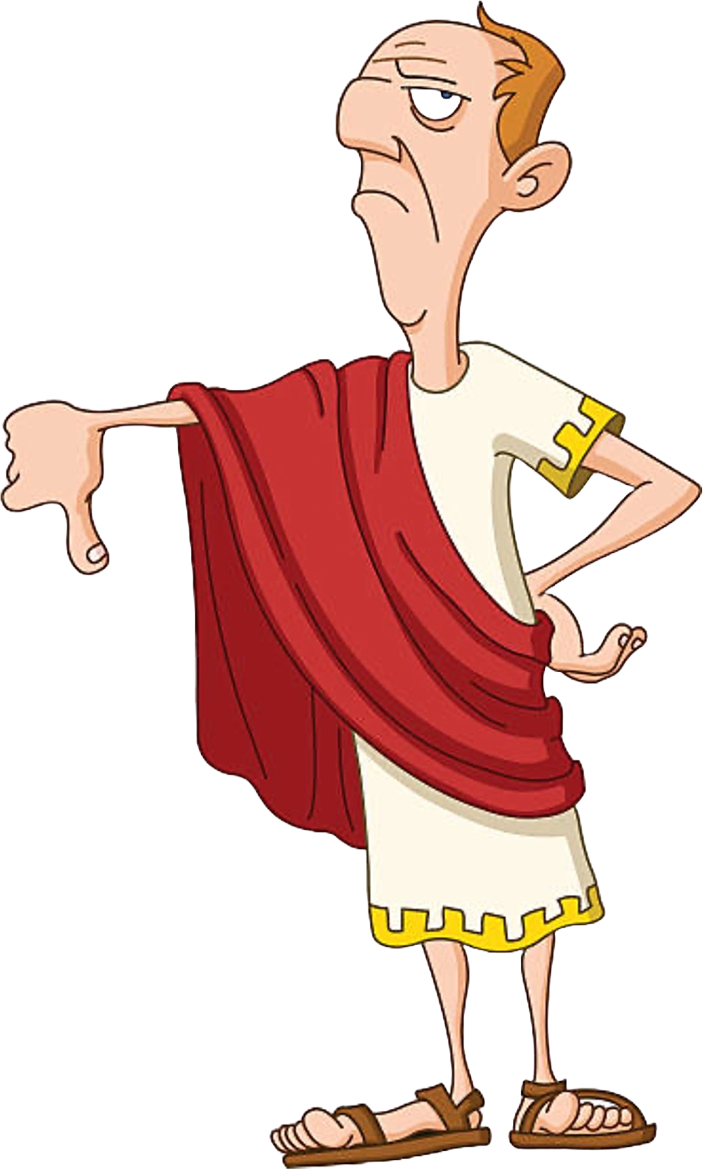
Nu weten jullie van alles over de Romeinen.
Volgende keer gaan we het hebben over Julius Caesar. De beroemdste Romein ooit!
Maar eerst is het tijd voor de quiz!
JULIUS CAESAR

Slide 17
JULIUS CAESAR
EN DE ROMEINEN
Quiz
Tijd voor de quiz! Jullie krijgen zo meteen vijf vragen over wat jullie geleerd hebben. Je antwoordt door je duim omhoog of omlaag te doen!
Heb jij goed opgelet?
JULIUS CAESAR

Slide 18
Vraag 1: Hoe heette de dochter van Julius Caesar?​
​
of
Claudia
Julia
JULIUS CAESAR

Slide 19
Vraag 1: Hoe heette de dochter van Julius Caesar?​
​
of
Claudia
Julia
Claudia zou de dochter zijn van Claudius!​
JULIUS CAESAR

Slide 20
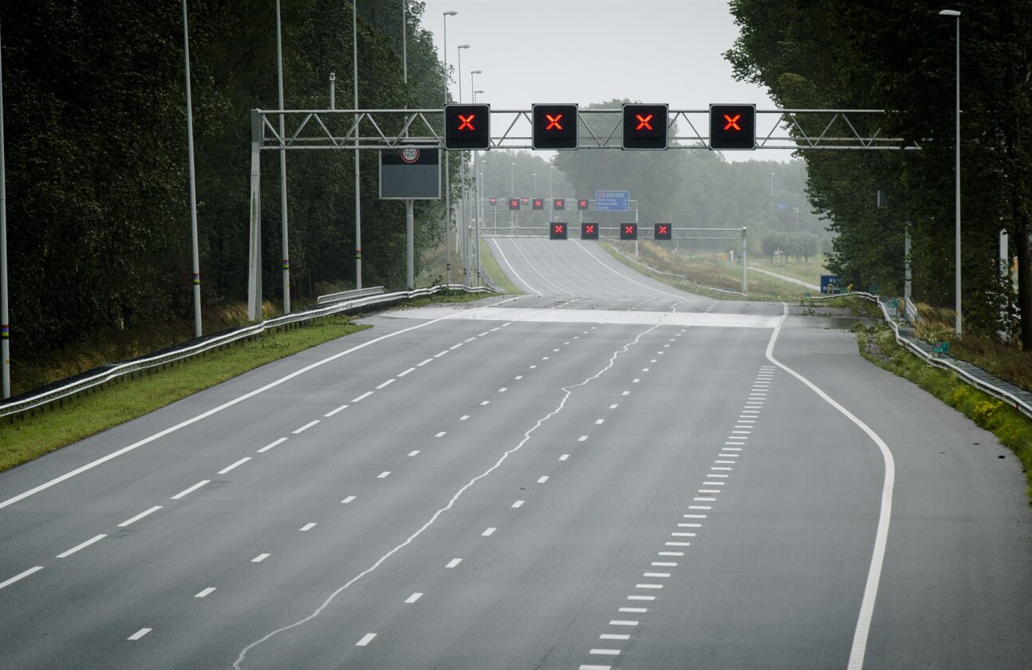
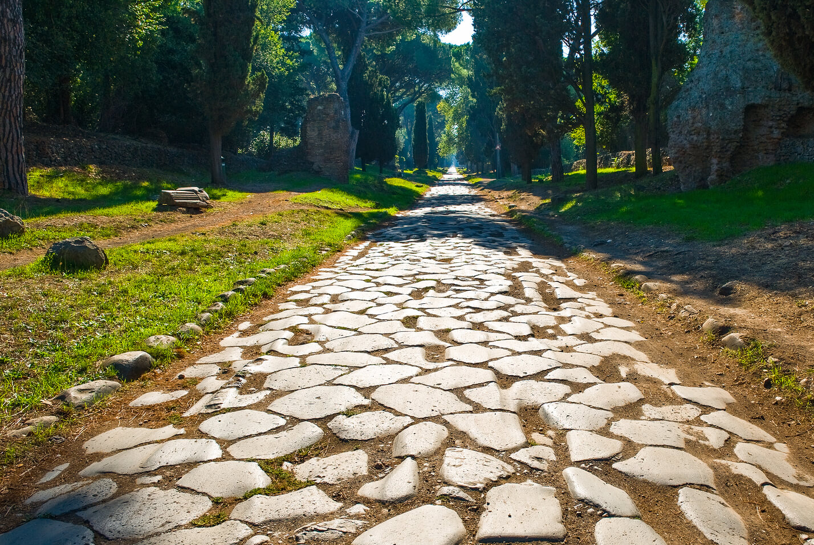
Vraag 2: Hoe zagen de Romeinse wegen eruit?
of
Nee
JULIUS CAESAR

Slide 21
Vraag 2: Hoe zagen de Romeinse wegen eruit?
of
Nee
JULIUS CAESAR
JULIUS CAESAR

Slide 22
Vraag 3: Wat waren de Romeinse Limes?
of
De grenzen van het Romeinse Rijk
De legers van het Romeinse Rijk
JULIUS CAESAR

Slide 23
Vraag 3: Wat waren de Romeinse Limes?
of
De grenzen van het Romeinse Rijk
De legers van het Romeinse Rijk
JULIUS CAESAR
JULIUS CAESAR

Slide 24
Vraag 4: Welke van de onderstaande dingen bestaan in Nederland dankzij de Romeinen?
Perziken
Bruggen
Pizza
Horloges
Kippen
Stokbrood
Konijnen
JULIUS CAESAR

Slide 25
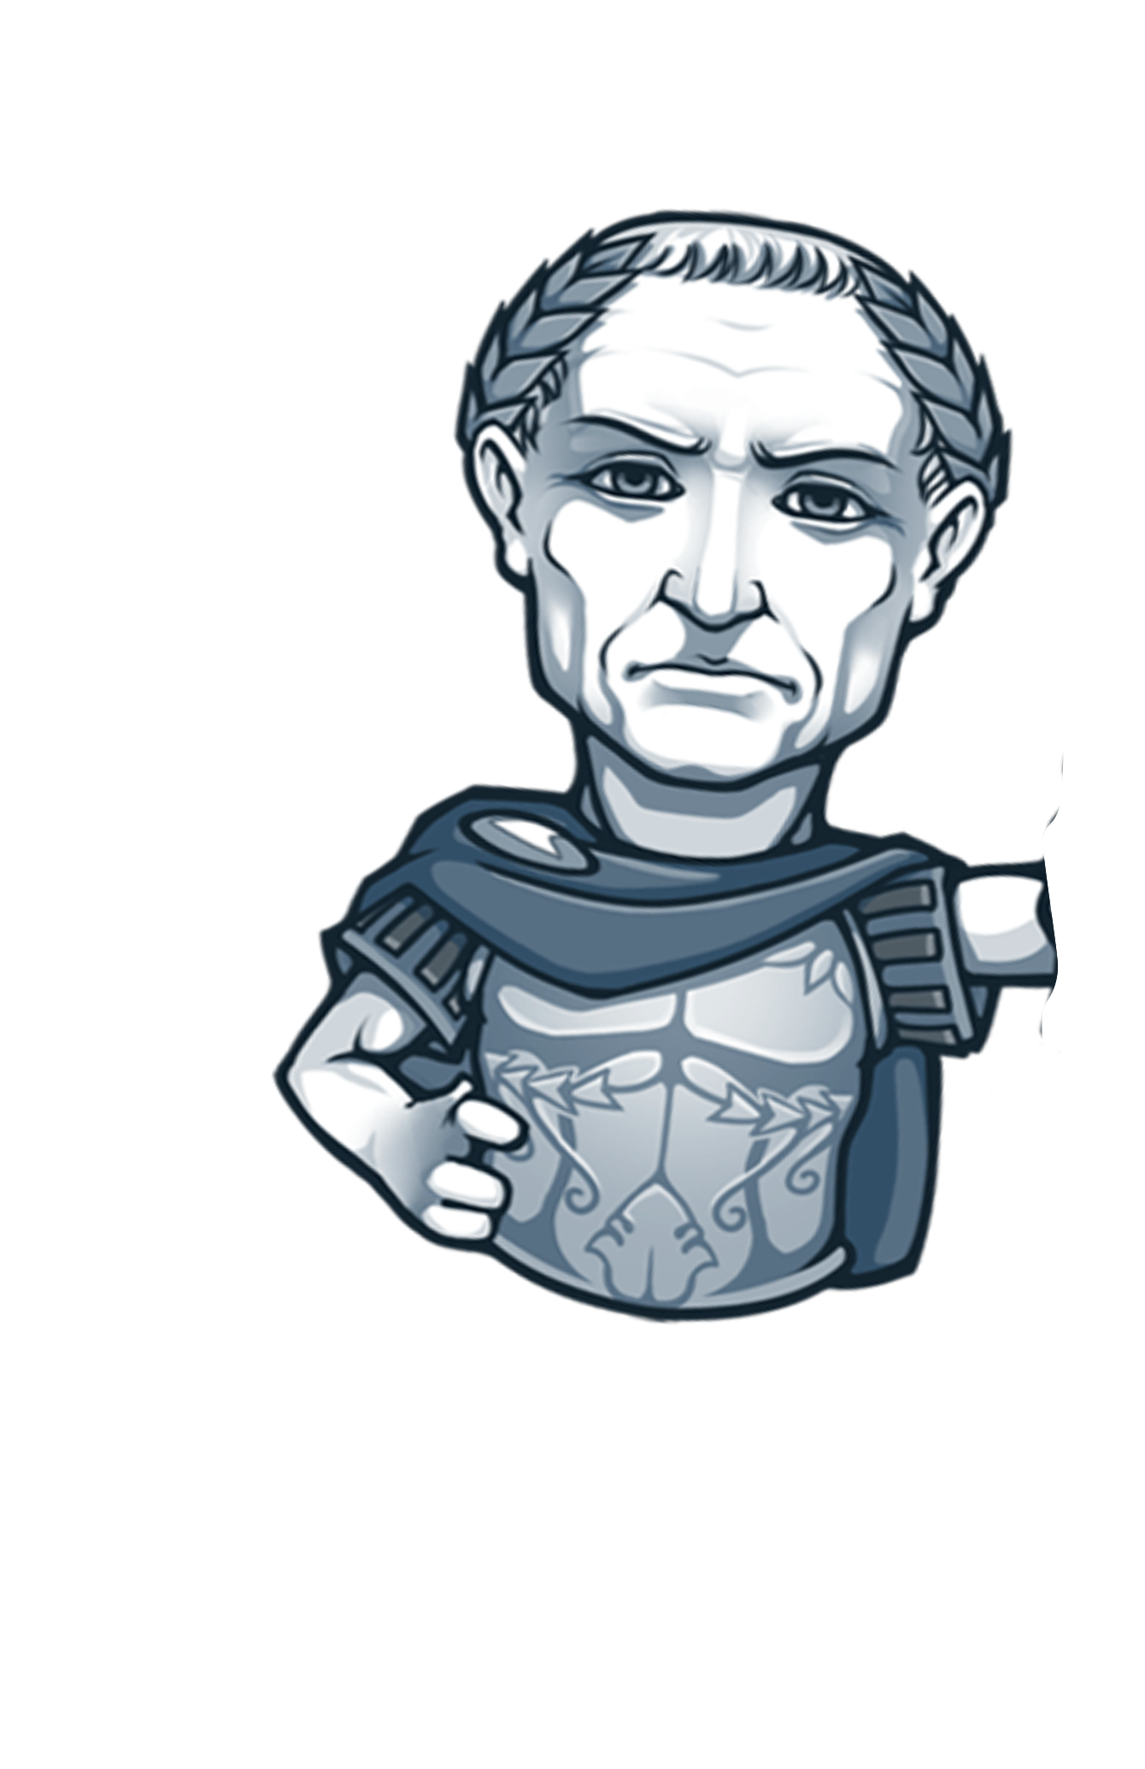
Vraag 5: Hoe kon een ziener in de ‘toekomst’ kijken?
of
of
Ingewanden van dode dieren te bekijken
Dromen uit te leggen
Te kijken hoe vogels door de lucht vlogen
JULIUS CAESAR

Slide 26
Vraag 5: Hoe kon een ziener in de ‘toekomst’ kijken?
of
of
Ingewanden van dode dieren te bekijken
Dromen uit te leggen
Te kijken hoe vogels door de lucht vlogen
JULIUS CAESAR

Slide 27
JULIUS CAESAR
EN DE ROMEINEN
Goed gedaan! Dit was les 1. Veel plezier met les 2!
JULIUS CAESAR

